Slide 1

美丽富饶的
家乡

Slide 2
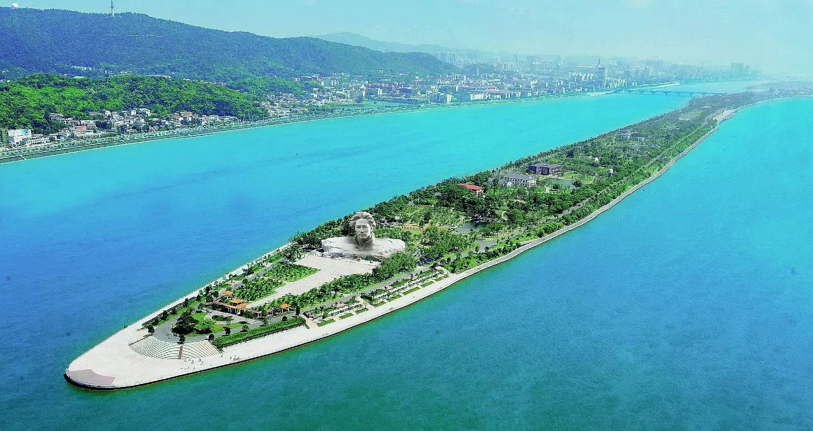
橘子洲

Slide 3
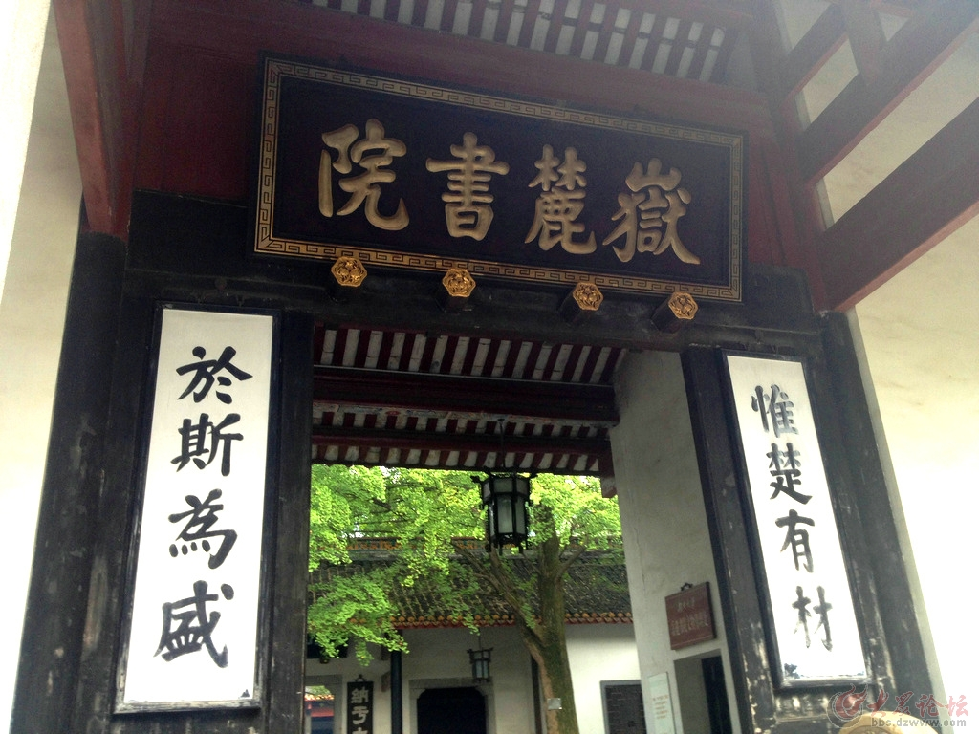
岳麓书院

Slide 4
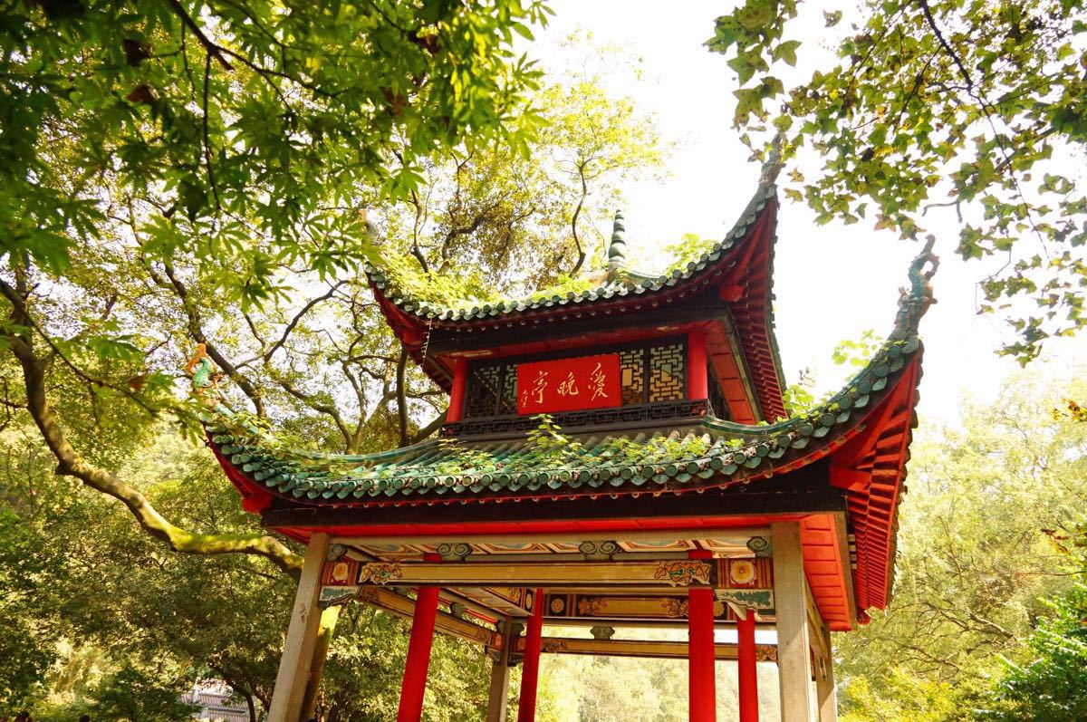
爱晚亭

Slide 5
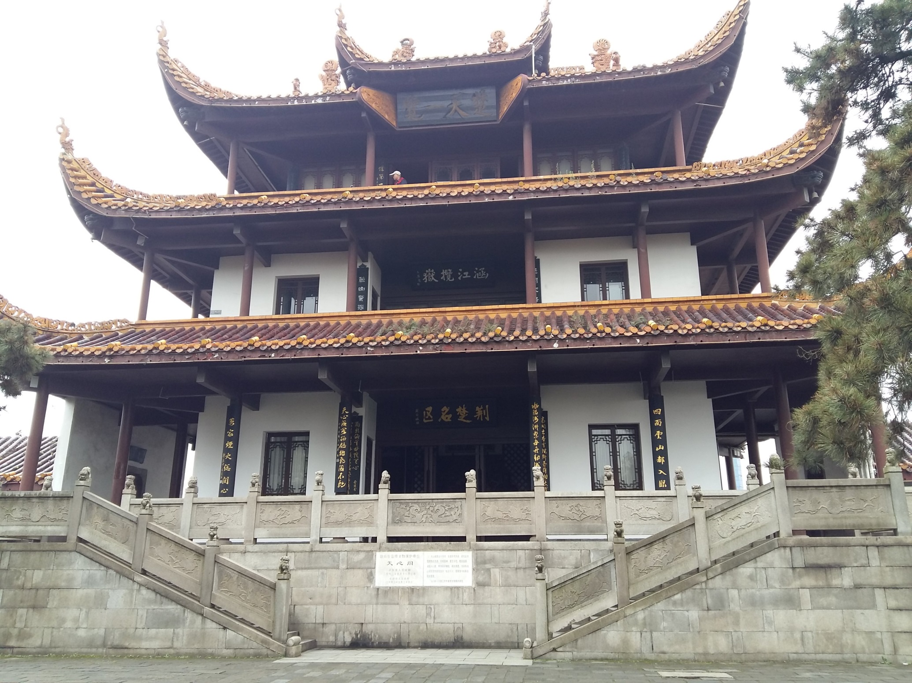
天心阁

Slide 6
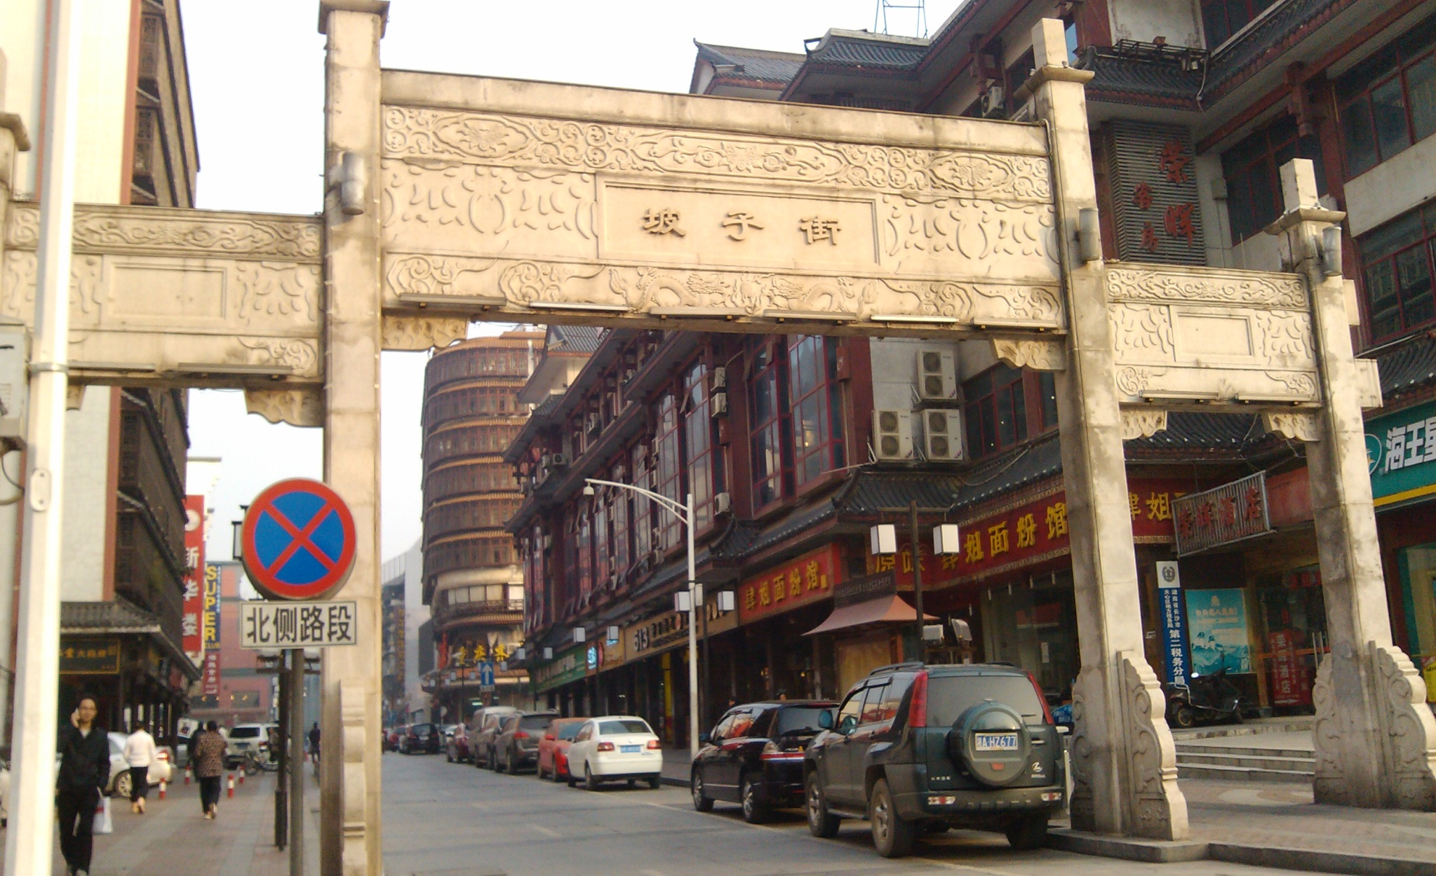
坡子街

Slide 7
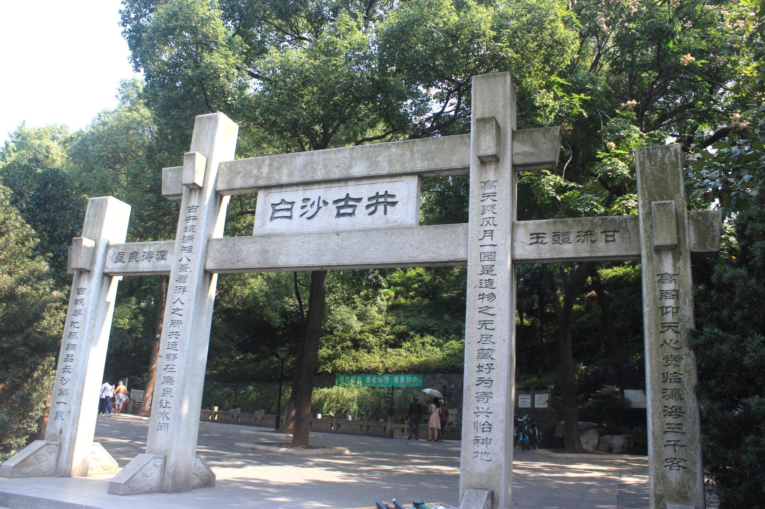
白沙古井

